Slide 1
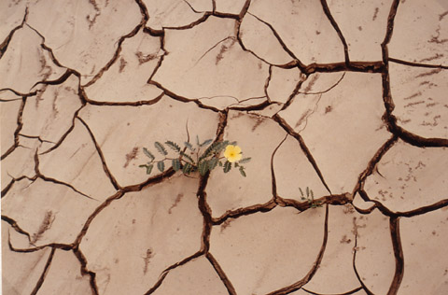
Postni čas
Glejte, zdaj je milostni čas!
(2 Kor 6,2)

Slide 2
1, 2 ali 3? (včasih sta tudi dva pravilna odgovora!)

Slide 3
Kdaj se začne postni čas?
Prvo postno nedeljo
Pepelnično sredo
Veliki petek

Slide 4
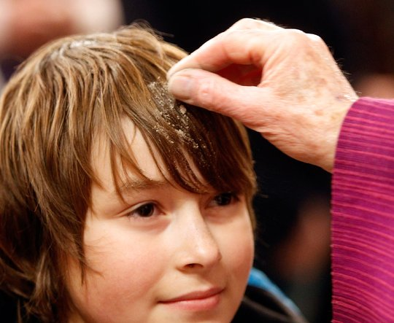

Slide 5
Kaj reče duhovnik, ko nas pokriža s pepelom?
Spominjaj se, da si prah in da v prah se povrneš.
Spreobrni se in veruj evangeliju!
V imenu Očeta in Sina in Svetega Duha.

Slide 6
Koliko časa traja postni čas?
30 dni
40 dni
50 dni

Slide 7
Zakaj traja postni čas 40 dni?
Ker je 40 posebna številka.
Ker je Jezus 40 dni bil v puščavi in nič jedel in nič ni pil.
Ker je Jezus bil star 40 dni, ko so ga darovali v templju.

Slide 8
Na kaj nas spominja še številka 40?
Da je Jakob imel 40 sinov.
Da je bila ljudstva Izrael 40 let v puščavi, preden so prišli v obljubljeno deželo.
Da je imel kralj David 40 vojakov.

Slide 9
Od pepelnice do Velike noči je več kot 40 dni. Kateri dnevi ne štejejo za postni čas?
Petki.
Sobote
Nedelje.

Slide 10
Kako se računa datum, kdaj je velika noč?
Zadnja nedelja v aprilu.
Prva nedelja po prvi pomladanski polni luni.
300 dni po božiču.

Slide 11
Kaj posebno molimo v postnem času?
Rožni venec.
Križev pot.
Veroizpoved.

Slide 12
Koliko postaj ima križev pot?
12 ali 13
14 ali 15
17 ali 18

Slide 13
Katera dva dneva sta za kristjane strogi post?
Pepelnica in veliki petek.
Sreda in petek.
Pepelnica in veliki četrtek.

Slide 14
Zakaj nam pomaga, ko postimo ali se nekaj odpovemo?
Da postanemo močne osebnosti in dobimo odpornost za skušnjave.
Da hujšamo.
Da smo zgled za druge.

Slide 15
Prva postna nedelja

Slide 16
Kaj je glavna vsebina evangelija prve postne nedelje?
Da je Jezus poklical učence.
Da je Jezus ozdravil bolne.
Da je Jezus bil 40 dni v puščavi.

Slide 17
Iz evangelija prve postne nedelje
Lk 4,1-2
Jezus se je vrnil od Jordana poln Svetega Duha in Duh ga je vodil štirideset dni po puščavi, hudič pa ga je skušal. Tiste dni ni nič jedel, in ko so se končali, je postal lačen. 3 Hudič mu je rekel: »Če si Božji Sin, reci temu kamnu, naj postane kruh.« 4 Jezus mu je odgovoril: »Pisano je: Človek naj ne živi samo od kruha.« 5 Nato ga je hudič povedel gor, mu v hipu pokazal vsa kraljestva sveta 6 in mu rekel: »Tebi bom dal vso to oblast in njihovo slavo, kajti meni je izročena in jo dam, komur hočem. 7 Če torej mene moliš, bo vsa tvoja.« 8 Jezus mu je odgovoril: »Pisano je: Gospoda, svojega Boga, môli in njemu samemu služi!«
9 Potem ga je hudič odvedel v Jeruzalem, ga postavil vrh templja in mu rekel: »Če si Božji Sin, se vrzi od tukaj dol; 10 kajti pisano je: Svojim angelom bo zate zapovedoval, da te obvarujejo 11 in: Na rokah te bodo nosili, da z nogo ne zadeneš ob kamen.« 12 Jezus mu je odgovoril: »Rečeno je: Ne preizkušaj Gospoda, svojega Boga!« 13 Ko je hudič končal z vsemi skušnjavami, se je umaknil od njega do primernega časa.

Slide 18
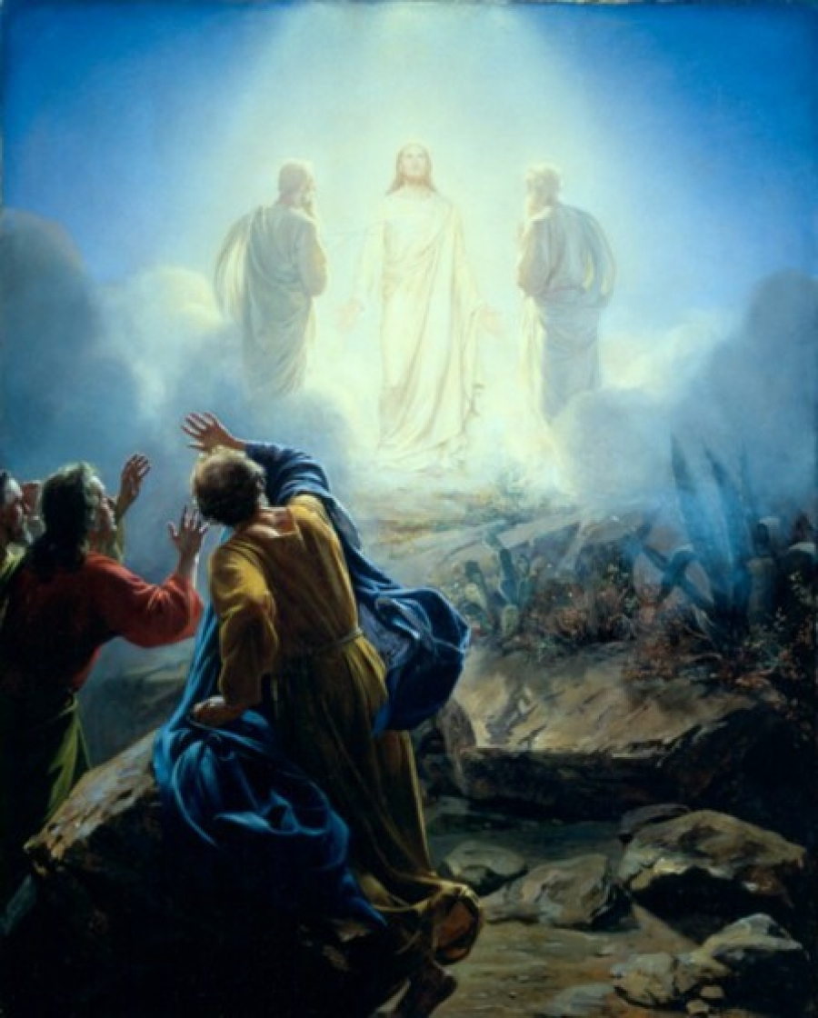
Druga postna nedelja

Slide 19
Kaj je glavna vsebina evangelija druge postne nedelje?
Da se je Jezus postil.
Da je Jezus na gori Tabor razodel svoje veličastvo.
Da je Jezus srečal Samaritanko.

Slide 20
Iz evangelija druge postne nedelje
Lk 9,28-36
Nekako osem dni po teh besedah je vzel s seboj Petra, Janeza in Jakoba in šel na goro molit. 29 Medtem ko je molil, se je videz njegovega obličja spremenil in njegova oblačila so belo sijala. 30 In glej, dva moža sta se pogovarjala z njim; bila sta Mojzes in Elija. 31 Prikazala sta se v veličastvu in govorila o njegovem izhodu, ki ga bo dopolnil v Jeruzalemu. 32 Petra in ona dva, ki sta bila z njim, pa je premagal spanec. Ko so se zdramili, so videli njegovo veličastvo in ona dva moža, ki sta stala ob njem. 33 In ko sta odhajala od njega, je Peter rekel Jezusu: »Učenik, dobro je, da smo tukaj. Postavimo tri šotore: tebi enega, Mojzesu enega in Eliju enega.« Ni namreč vedel, kaj govori. 34 Medtem ko je to govoril, pa se je naredil oblak in jih obsenčil, in ko so šli v oblak, jih je obšla groza. 35 Iz oblaka se je zaslišal glas: »Ta je moj Sin, moj Izvoljenec, njega poslušajte!« 36 In ko se je ta glas zaslišal, je bil Jezus sam. Oni pa so molčali in tiste dni niso nikomur povedali, kaj so videli.

Slide 21
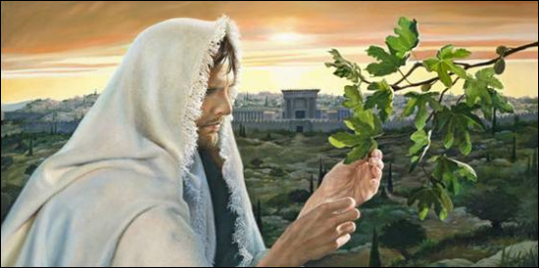
Tretja postna nedelja

Slide 22
Kaj je glavna vsebina evangelija tretje postne nedelje?
Da je Jezus postavil sveto evharistijo.
Da je Jezus jedel iz drevesa.
Da je Jezus rekel, da se moramo spreobrniti.

Slide 23
Iz evangelija tretje postne nedelje
Lk 13,1-9
Prav v tistem času je bilo tam navzočih nekaj ljudi, ki so mu pripovedovali o Galilejcih, katerih kri je Pilat pomešal z njihovimi žrtvami. 2 Odgovoril jim je: »Mar mislite, da so bili ti Galilejci večji grešniki kakor vsi drugi Galilejci, ker so to pretrpeli? 3 Povem vam, da ne. A če se ne spreobrnete, boste vsi enako pokončani. 4 Ali pa onih osemnajst, na katere se je podrl stolp v Síloi in jih ubil, mar mislite, da so bili večji dolžniki kakor vsi drugi prebivalci Jeruzalema? 5 Povem vam, da ne. A če se ne spreobrnete, boste vsi prav tako pokončani.« 6 In povedal je tole priliko: »Nekdo je imel v svojem vinogradu zasajeno smokvo. Prišel je iskat sad na njej, pa ga ni našel. 7 Rekel je svojemu vinogradniku: ›Glej, tri leta je že, kar hodim iskat sad na tej smokvi, pa ga ne najdem. Posekaj jo, čemú izčrpava zemljo?‹ 8 Ta pa mu je odgovoril: ›Gospod, pústi jo še letos, da jo okopljem in pognojim. 9 Morda bo naposled obrodila sad; če pa ne, jo boš posekal.‹«

Slide 24
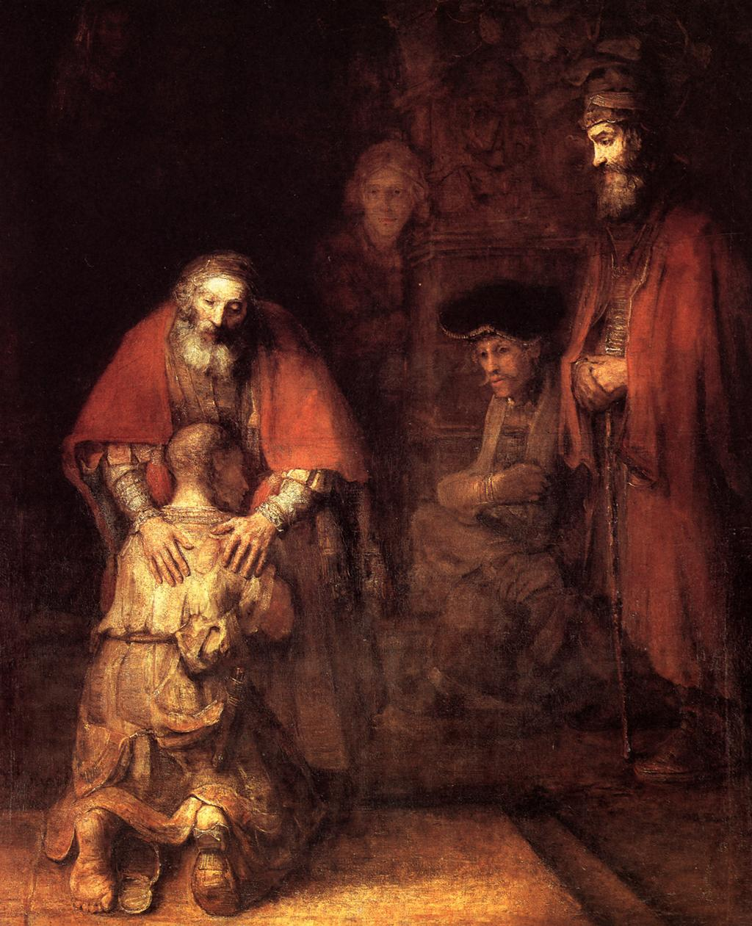
Četrta postna nedelja

Slide 25
Kaj je glavna vsebina evangelija četrte postne nedelje?
Da je Bog dober Oče.
Da se lahko vedno spet vrnimo k Očetu.
Da je Jezus bil Božji Sin.

Slide 26
Iz evangelija četrte postne nedelje
Lk 15,1-3;11-32
Približevali so se mu vsi cestninarji in grešniki, da bi ga poslušali. 2 Farizeji in pismouki pa so godrnjali in govorili: »Ta sprejema grešnike in jé z njimi.« 3 Tedaj jim je povedal tole priliko: 11 In rekel je: »Neki človek je imel dva sina. 12 Mlajši med njima je rekel očetu: ›Oče, daj mi delež premoženja, ki mi pripada!‹ In razdelil jima je imetje. 13 Čez nekaj dni je mlajši sin spravil vse stvari skupaj in odpotoval v daljno deželo. Tam je z razuzdanim življenjem pognal svoje premoženje. 14 Ko je vse zapravil, je v tisti deželi nastala huda lakota in začel je trpeti pomanjkanje. 15 Šel je in se pridružil nekemu meščanu tiste dežele, ki ga je poslal na svoje posestvo past svinje. 16 Želel se je nasititi z rožiči, ki so jih jedle svinje, pa mu jih nihče ni dal. 17 Šel je vase in dejal: ›Koliko najemnikov mojega očeta ima kruha v obilju, jaz pa tukaj umiram od lakote. 18 Vstal bom in šel k očetu in mu rekel: Oče, grešil sem zoper nebo in pred teboj. 19 Nisem več vreden, da bi se imenoval tvoj sin. Vzemi me za enega od svojih najemnikov.‹ 20 In vstal je ter šel k očetu. Ko je bil še daleč, ga je oče zagledal in se ga usmilil; pritekel je, ga objel in poljubil. 21 Sin mu je rekel: ›Oče, grešil sem zoper nebo in pred teboj. Nisem več vreden, da bi se imenoval tvoj sin.‹ 22 Oče pa je naročil svojim služabnikom: ›Brž prinesite najboljše oblačilo in ga oblecite! Dajte mu prstan na roko in sandale na noge! 23 Pripeljite pitano tele in ga zakoljite ter jejmo in se veselimo! 24 Ta moj sin je bil namreč mrtev in je oživel; bil je izgubljen in je najden.‹ In začeli so se veseliti. 25 Njegov starejši sin pa je bil na polju. Ko se je domov grede približal hiši, je zaslišal godbo in ples. 26 Poklical je enega izmed služabnikov in ga vprašal: ›Kaj je to?‹ 27 Ta mu je rekel: ›Tvoj brat je prišel in oče je zaklal pitano tele, ker je dobil zdravega nazaj.‹ 28 Razjezil se je in ni hotel vstopiti. Njegov oče je prišel ven in ga pregovarjal. 29 On pa je očetu odgovoril: ›Glej, toliko let ti služim in nikoli nisem prestopil tvojega ukaza, pa mi nisi še nikoli dal kozliča, da bi se poveselil s svojimi prijatelji. 30 Ko pa je prišel ta tvoj sin, ki je z vlačugami uničil tvoje premoženje, si mu zaklal pitano tele.‹ 31 On pa je rekel: ›Otrok, ti si vedno pri meni in vse, kar je moje, je tvoje. 32 Poveseliti in vzradostiti pa se je bilo treba, ker je bil ta, tvoj brat, mrtev in je oživel, ker je bil izgubljen in je najden.‹«

Slide 27
Zakaj rečemo da je 4. postna nedelja “nedelja veselja” – “Laetare”?
Ker je Jezus rekel, da se veselimo.
Ker je polovica postnega časa.
Ker se sveta maša tako začne.

Slide 28
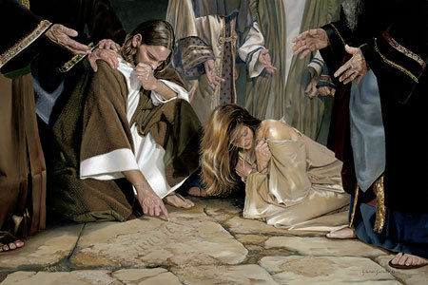
5. Postna nedelja

Slide 29
Kaj je glavna vsebina evangelija pete postne nedelje?
Da je Jezus klepetal z bolno ženo.
Da je Jezus odpustil grešnici.
Da je Jezus govoril množici.

Slide 30
Iz evangelija pete postne nedelje
Jn 8,1-11
Jezus pa je krenil proti Oljski gori. 2 Zgodaj zjutraj se je spet napotil v tempelj. Vse ljudstvo je prihajalo k njemu, on pa je sédel in jih učil. 3 Pismouki in farizeji so tedaj pripeljali ženo, ki so jo zalotili pri prešuštvovanju. Postavili so jo v sredo 4 in mu rekli: »Učitelj, tole ženo smo zasačili v prešuštvovanju. 5 Mojzes nam je v postavi ukazal take kamnati. Kaj pa ti praviš?« 6 To so govorili, ker so ga preizkušali, da bi ga mogli tožiti. Jezus se je sklonil in s prstom pisal po tleh. 7 Ko pa so ga kar naprej spraševali, se je vzravnal in jim rekel: »Kdor izmed vas je brez greha, naj prvi vrže kamen vanjo.« 8 Nato se je spet sklonil in pisal po tleh. 9 Ko so to slišali, so drug za drugim odhajali, od najstarejših dalje. In ostal je sam in žena v sredi. 10 Jezus se je vzravnal in ji rekel: »Kje so, žena? Te ni nihče obsodil?« 11 Rekla je: »Nihče, Gospod.« In Jezus ji je dejal: »Tudi jaz te ne obsojam. Pojdi in odslej ne gréši več!«

Slide 31
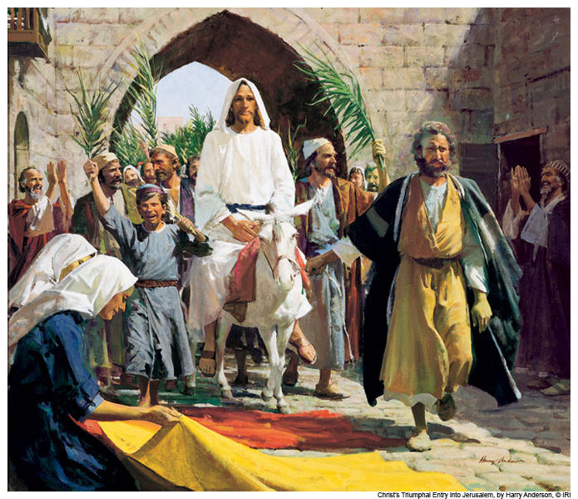
Šesta postna nedelja

Slide 32
Kako se imenuje 6. postna nedelja?
Velika nedelja
Cvetna nedelja
Zadnja nedelja

Slide 33
Kaj je glavna vsebina evangelija šeste postne nedelje?
Da je Jezus prišel v Jeruzalem.
Da so Jezusa pozdravili kot kralja.
Da je Jezus oznanjal Božje kraljestvo.

Slide 34
Iz evangelija cvetne nedelje
Lk 19,28-40
Ko je to povedal, se je napotil proti Jeruzalemu; hodil je spredaj. 29 Ko je prišel v bližino Bétfage in Betanije h gori, ki se imenuje Oljska, je poslal dva izmed učencev 30 in jima rekel: »Pojdita v vas, ki je pred vama. Ko prideta vanjo, bosta našla privezanega oslička, na katerem še nikoli ni sedèl noben človek. Odvežita ga in odpeljita! 31 Če vaju kdo vpraša, zakaj ga odvezujeta, recita takole: ›Gospod ga potrebuje.‹« 32 Učenca, ki sta bila poslana, sta odšla in našla, kakor jima je povedal. 33 Ko sta odvezovala oslička, so jima njegovi gospodarji rekli: »Zakaj odvezujeta oslička?« 34 Rekla sta: »Gospod ga potrebuje.« 35 In odvedla sta ga k Jezusu, vrgla na oslička svoja plašča in nanj posadila Jezusa. 36 Ko je šel naprej, so razgrinjali svoje plašče na pot. 37 Ko se je že bližal pobočju Oljske gore, je začela vsa množica učencev z močnim glasom veselo hvaliti Boga za vsa mogočna dela, ki so jih videli. 38 Govorili so: »Blagoslovljen kralj, ki prihaja v Gospodovem imenu! V nebesih mir in slava na višavah!« 39 Nekaj farizejev iz množice mu je reklo: »Učitelj, pograjaj svoje učence.« 40 In odvrnil jim je: »Povem vam, če ti umolknejo, bodo kamni vpili.«

Slide 35
Kako se imenuje teden pred veliko nočjo?
Velikonočni teden.
Veliki teden.
Cvetni teden.

Slide 36
Veliki četrtek

Slide 37
Kaj je glavna vsebina evangelija velikega četrtka?
Da je Jezus postavil sveto evharistijo.
Da je Jezus učencem umival noge.
Da je Jezus molil z apostoli.

Slide 38
Iz evangelija velikega četrtka
Jn13,1-15
Pred praznikom pashe je Jezus, ker je vedel, da je prišla njegova ura, ko pojde s tega sveta k Očetu, in ker je vzljubil svoje, ki so bili na svetu, tem izkazal ljubezen do konca. 2 Med večerjo je hudič Judu Iškarijotu, Simonovemu sinu, že položil v srce namen, da Jezusa izda. 3 Ker je Jezus vedel, da mu je Oče dal vse v roke in da je prišel od Boga in odhaja k Bogu, 4 je vstal od večerje, odložil vrhnje oblačilo, vzel platno in se z njim opasal. 5 Nato je vlil vode v umivalnik in začel učencem umivati noge in jih brisati s platnom, s katerim je bil opasan. 6 Prišel je k Simonu Petru. Ta mu je rekel: »Gospod, ti mi noge umivaš?« 7 Jezus je odvrnil in mu rekel: »Tega, kar jaz delam, ti zdaj še ne razumeš, a spoznal boš pozneje.« 8 Peter mu je rekel: »Ne boš mi umival nog, nikoli ne!« Jezus mu je odgovoril: »Če te ne umijem, nimaš deleža z menoj.« 9 Simon Peter mu je rekel: »Gospod, potem pa ne samo nog, ampak tudi roke in glavo.« 10 Jezus mu je dejal: »Kdor se je skopal, mu ni treba drugega, kakor da si umije noge; ves je namreč čist. Tudi vi ste čisti, vendar ne vsi.« 11 Vedel je namreč, kdo ga bo izdal, zato je rekel: »Niste vsi čisti.« 12 Ko jim je umil noge in vzel vrhnje oblačilo, je spet prisedel in jim rekel: »Razumete, kaj sem vam storil? 13 Vi me kličete ›Učitelj‹ in ›Gospod‹. In prav govorite, saj to sem. 14 Če sem torej jaz, Gospod in Učitelj, vam umil noge, ste tudi vi dolžni drug drugemu umivati noge. 15 Zgled sem vam namreč dal, da bi tudi vi delali tako, kakor sem jaz vam storil.

Slide 39
Na kaj se spomnimo še na veliki četrtek?
Da je Jezus postavil sveto evharistijo.
Da je Jezus molil na Oljski gori.
Da je Jezus molil v templju.

Slide 40
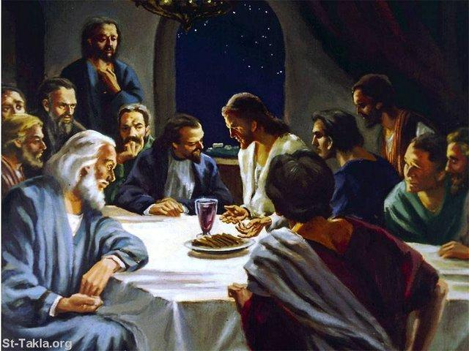
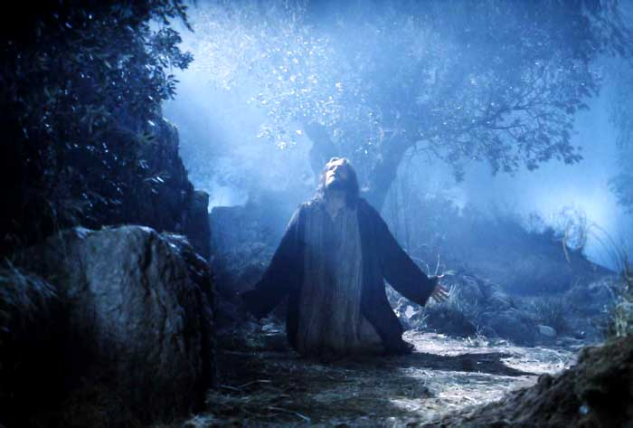
Veliki četrtek

Slide 41
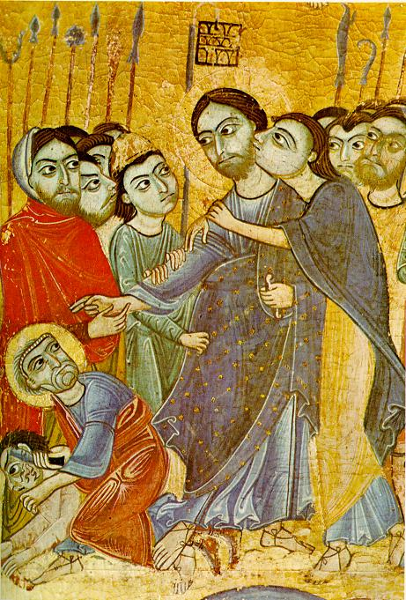
Veliki petek

Slide 42
Kaj je glavna vsebina evangelija velikega petka?
Da je Jezus trpel in umrl.
Da je Jezus molil v templju.
Da je Jezus od mrtvih vstal.

Slide 43
Iz evangelija velikega petka
Jezusa primejo
Tisti čas je Jezus s svojimi učenci odšel čez potok Cédron; tam je bil vrt, v katerega so šli on in njegovi učenci. Tudi Juda, ki ga je izdal, je vedel za ta kraj, kajti Jezus se je tam večkrat sešel s svojimi učenci. Juda je torej vzel četo in služabnike vélikih duhovnikov in farizejev ter jih privedel tja z baklami, svetilkami in orožjem. Tedaj je Jezus, ki je vedel, kaj vse bo prišlo nadenj, šel ven in jim dejal: "Koga iščete?“ Odgovorili so mu: "Jezusa Nazaréčana." Rekel jim je: "Jaz sem." Z njimi je stal tudi njegov izdajalec Juda. Ko jim je rekel 'Jaz sem,' so stopili nazaj in padli na tla. Spet jih je vprašal: "Koga iščete?" Rekli so: "Jezusa Nazaréčana." Jezus je odgovoril: "Rekel sem vam, da sem jaz. Če torej mene iščete, pustite te, naj odidejo," da bi se izpolnila beseda, ki jo je bil povedal: 'Nikogar izmed teh, ki si mi jih dal, nisem izgúbil.' Simon Peter pa je imel meč. Izvlekel ga je in udaril po služabniku vélikega duhovnika in mu odsekal desno uho; služabniku pa je bilo ime Malh. Tedaj je Jezus rekel Petru: "Spravi meč v nožnico! Ali naj ne izpijem keliha, ki mi ga je dal Oče?"

Slide 44
Veliki petek

Slide 45
Kdo je zatajil Jezusa?
sv. Janez
sv. Pavel
sv. Peter

Slide 46
Iz evangelija velikega petka
Peter zataji Jezusa
Simon Peter in neki drug učenec sta šla za Jezusom. Tisti učenec se je poznal z vélikim duhovnikom in je šel z Jezusom na dvorišče vélikega duhovnika, Peter pa je ostal zunaj pri vratih. Óni drugi učenec, ki se je poznal z vélikim duhovnikom, je šel ven, se pogovoril z vratarico in peljal Petra noter. Tedaj je dekla, ki je bila vratarica, rekla Petru: "Kaj nisi tudi ti izmed učencev tega človeka?" On je dejal: "Nisem." Služabniki in stražarji so stali tam; pripravili so žerjavico, ker je bil mraz, in se greli. Tudi Peter je stal med njimi in se grel.
Simon Peter pa je stal in se grel. Rekli so mu: "Mar nisi tudi ti izmed njegovih učencev?" Tajil je in rekel: "Nisem." Eden izmed služabnikov vélikega duhovnika, sorodnik tistega, ki mu je Peter odsekal uho, je dejal: "Ali te nisem videl z njim na vrtu?" Peter je spet zanikal; in takoj je petelin zapel.

Slide 47
Veliki petek

Slide 48
Zakaj je Pilat obsodil Jezusa?
Ker je odkril, da je Jezus bil kriv.
Ker je Jezus pričeval za resnico.
Ker se je bal pred ljudstvom.

Slide 49
Iz evangelija velikega petka
Jezus pred Pilatom
Od Kájfa so torej Jezusa peljali v sodno hišo. Bilo je zgodaj zjutraj. Sami niso šli v sodno hišo, da se ne bi omadeževali, ampak bi smeli jesti velikonočno jagnje. Pilat je prišel ven k njim in rekel: "Kakšno tožbo imate zoper tega človeka?" Odgovorili so in mu rekli: "Ko ne bi bil hudodelec, bi ti ga ne bili izročili." Tedaj jim je Pilat dejal: "Vzemite ga in ga sodíte po svoji postavi." Judje so mu rekli: "Mi ne smemo nikogar usmrtiti." S tem se je izpolnila Jezusova beseda, s katero je napovedal, kakšne smrti bo umrl. Tedaj je šel Pilat spet v sodno hišo, poklical Jezusa in mu rekel: "Si ti judovski kralj?" Jezus mu je odgovóril: "Praviš to sam od sebe ali so ti drugi povedali o meni?" Pilat je odvrnil: "Sem mar Jud? Tvoj narod in véliki duhovniki so te izročili meni. Kaj si stóril?" Jezus je odgovóril: "Moje kraljestvo ni od tega sveta. Ko bi bilo moje kraljestvo od tega sveta, bi se moji služabniki bojevali, da ne bi bil izročen Judom, toda moje kraljestvo ni od tod." Pilat mu je rekel: "Torej si vendarle kralj." Jezus je odgovóril: "Ti praviš, da sem kralj. Jaz sem se rodil in sem prišel na svet zato, da pričujem za resnico. Kdor je iz resnice, posluša moj glas." Pilat mu je rekel: "Kaj je resnica?"

Slide 50
Veliki petek

Slide 51
Kdo je bil pri Jezusu pod križem?
Jakob in Marija
Marija in Janez
Marija in Peter

Slide 52
Iz evangelija velikega petka
Ko so vojaki križali Jezusa, so mu vzeli oblačila – razdelili so jih na štiri dele, za vsakega vojaka po en del – in suknjo. Suknja pa je bila brez šiva, od vrha scela stkana. Med seboj so se dogovorili: "Nikar je ne parajmo, ampak žrebajmo zanjo, čigava bo," da se je tako izpolnilo Pismo, ki pravi: 'Razdelili so si moja oblačila in za mojo suknjo so žrebali.' In vojaki so to storili. Poleg Jezusovega križa pa so stale njegova mati in sestra njegove matere, Marija Klopájeva in Marija Magdalena. Ko je Jezus videl svojo mater in zraven stoječega učenca, katerega je ljubil, je rekel materi: "Žena, glej, tvoj sin!" Potem je rekel učencu: "Glej, tvoja mati!" In od tiste ure jo je učenec vzel k sebi. Ker je Jezus vedel, da je že vse izpolnjeno, in da bi se izpolnilo Pismo, je rekel: "Žejen sem." Tam je stala posoda, polna kisa. V kis namočeno gobo so nataknili na hizóp in mu jo podali k ustnicam. Ko je Jezus vzel kisa, je rekel: "Izpolnjeno je." In nagnil je glavo in izdihnil

Slide 53
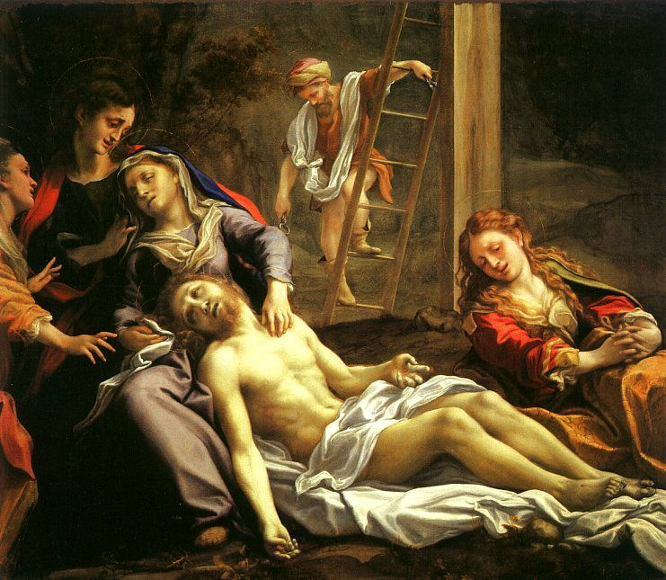
Velika sobota

Slide 54
Na kaj se spomnimo na veliko soboto?
Da je Jezus bil v grobu.
Da je Marija skrbela za njegove rane.
Da je Jezus vstal od mrtvih.

Slide 55
Velika sobota
Vzela sta torej Jezusovo telo in ga z dišavami vred povila s povôji, kakor imajo Judje navado pokopavati. Na kraju, kjer je bil Jezus križan, pa je bil vrt in na vrtu nov grob, v katerega še nihče ni bil položèn. Ker je bil grob blizu, sta zaradi judovskega dneva pripravljanja Jezusa položila tja.

Slide 56
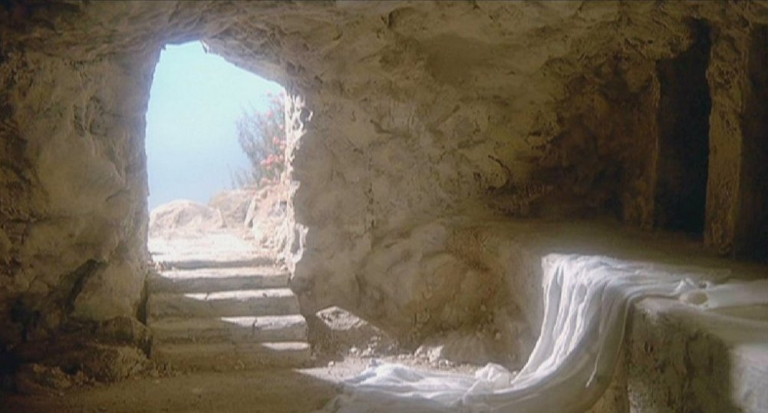
Velika noč

Slide 57
Zakaj praznujemo Veliko noč?
Ker je konec postnega časa.
Ker je Jezus od mrtvih vstal.
Ker je Jezus šel v nebesa.

Slide 59
Kdo je prvič srečal vstalega Jezusa?
Peter in Pavel
Marija, Jezusova mati
Marija Magdalena

Slide 60
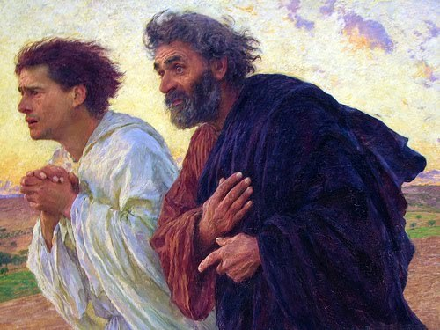

Slide 61
Katera dva učenca sta potem prišla do praznega groba?
Peter in Pavel.
Janez in Jakob.
Peter in Janez.

Slide 62
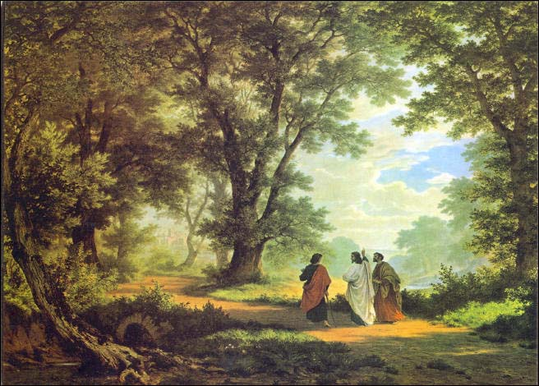

Slide 63
Kam sta šla učenca, ko sta na poti srečala vstalega Jezusa?
V Emavs.
V Jeruzalem.
V Jeriho.

Slide 64
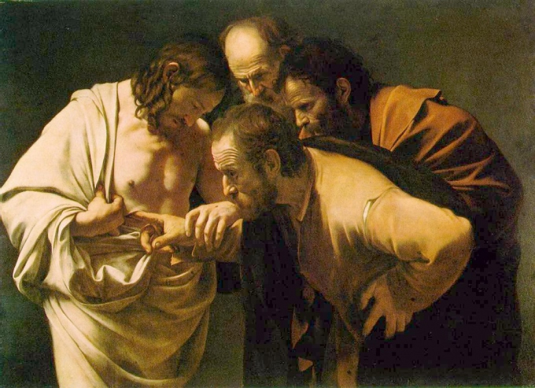

Slide 65
Kdo od apostolov ni bil zraven, ko se jim Jezus prvič pokazal?
Peter
Tomaž
Jernej

Slide 66
Ali je Tomaž apostolom verjel, ko so povedali, da so videli vstalega Jezusa?
Da, je takoj veroval.
Ne, je rekel, da lažejo.
Ne, je hotel sam videti Jezusa.

Slide 67
Kaj mu je Jezus odgovoril?
Blagor tistim, ki niso videli in so verovali.
Prav imaš, da jim nisi veroval. Zdaj me sam vidiš.
Naslednji krat naj takoj veruješ!

Slide 68
Kateri klic ne uporabimo v postnem času, a šele spet na Veliko noč?
Amen.
Aleluja.
Hozana.

Slide 69
Kaj pomeni Aleluja?
Tako je!
Slavi Boga!
Ves sem Tvoj!

Slide 70
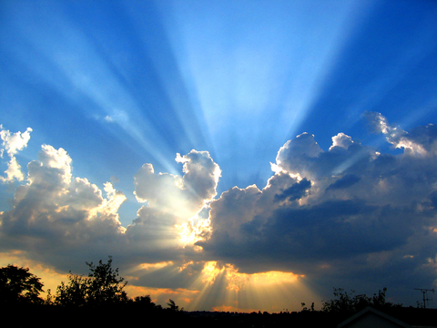
Aleluja,
Kristus je od mrtvih vstal!

